Slide 1
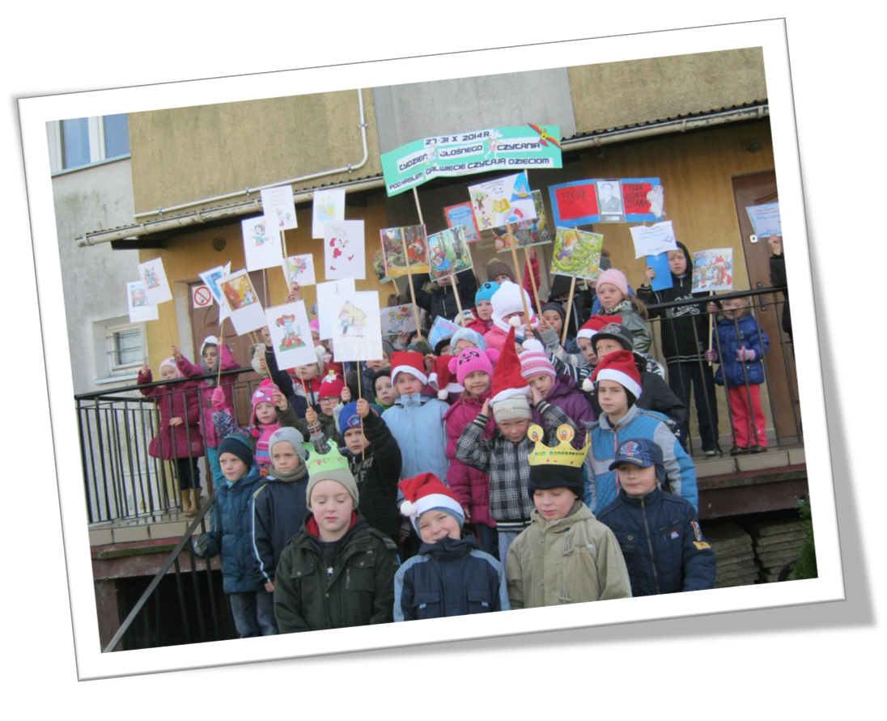
Szkoła Podstawowa w Galwieciach

Slide 2
Projekt „Bezpośrednie wsparcie procesu doskonalenia nauczycieli z powiatu gołdapskiego” współfinansowany ze środków Unii Europejskiej w ramach Europejskiego Funduszu Społecznego
„Jak i po co prowadzić ewaluację wewnętrzną?”
2013/2014
„Techniki uczenia się
i metody motywujące do nauki”
2014/2015

Slide 3
Warsztaty dla rodziców „Czy moje dziecko potrafi się uczyć ?”
„Jak wspierać dziecko w efektywnym uczeniu się?”
„Jak zorganizować naukę dziecka w domu?”
„Techniki uczenia się ze względu na typy sensoryczne ”

Slide 4
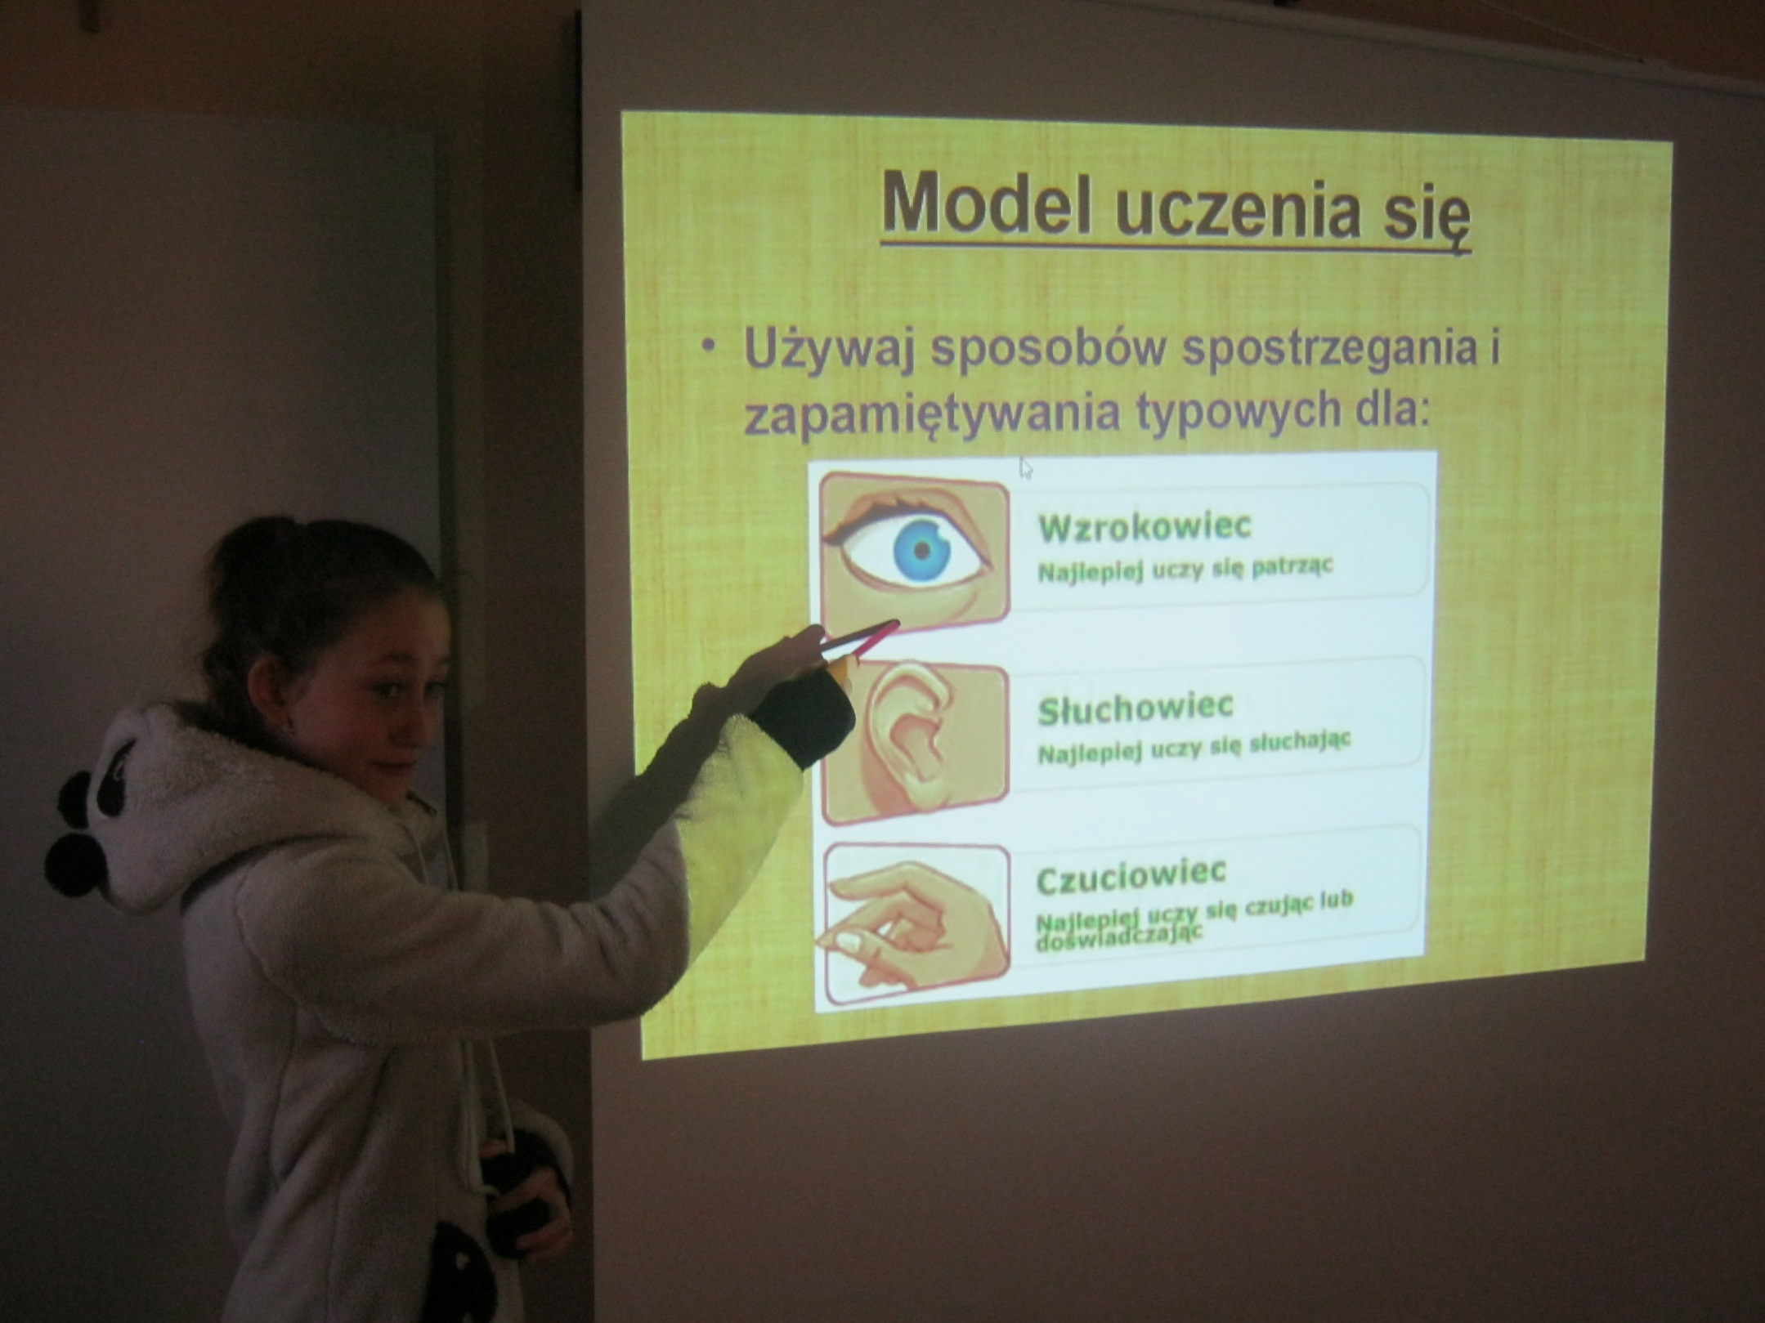

Slide 5
W ramach Dobrych Praktyk zostały opracowane:
„Analiza metod wykorzystywanych przez nauczycieli SP w Galwieciach”
Prezentacja „Przegląd najczęściej wykorzystywanych metod przez nauczycieli”
„Katalog Metod Aktywizujących”

Slide 6
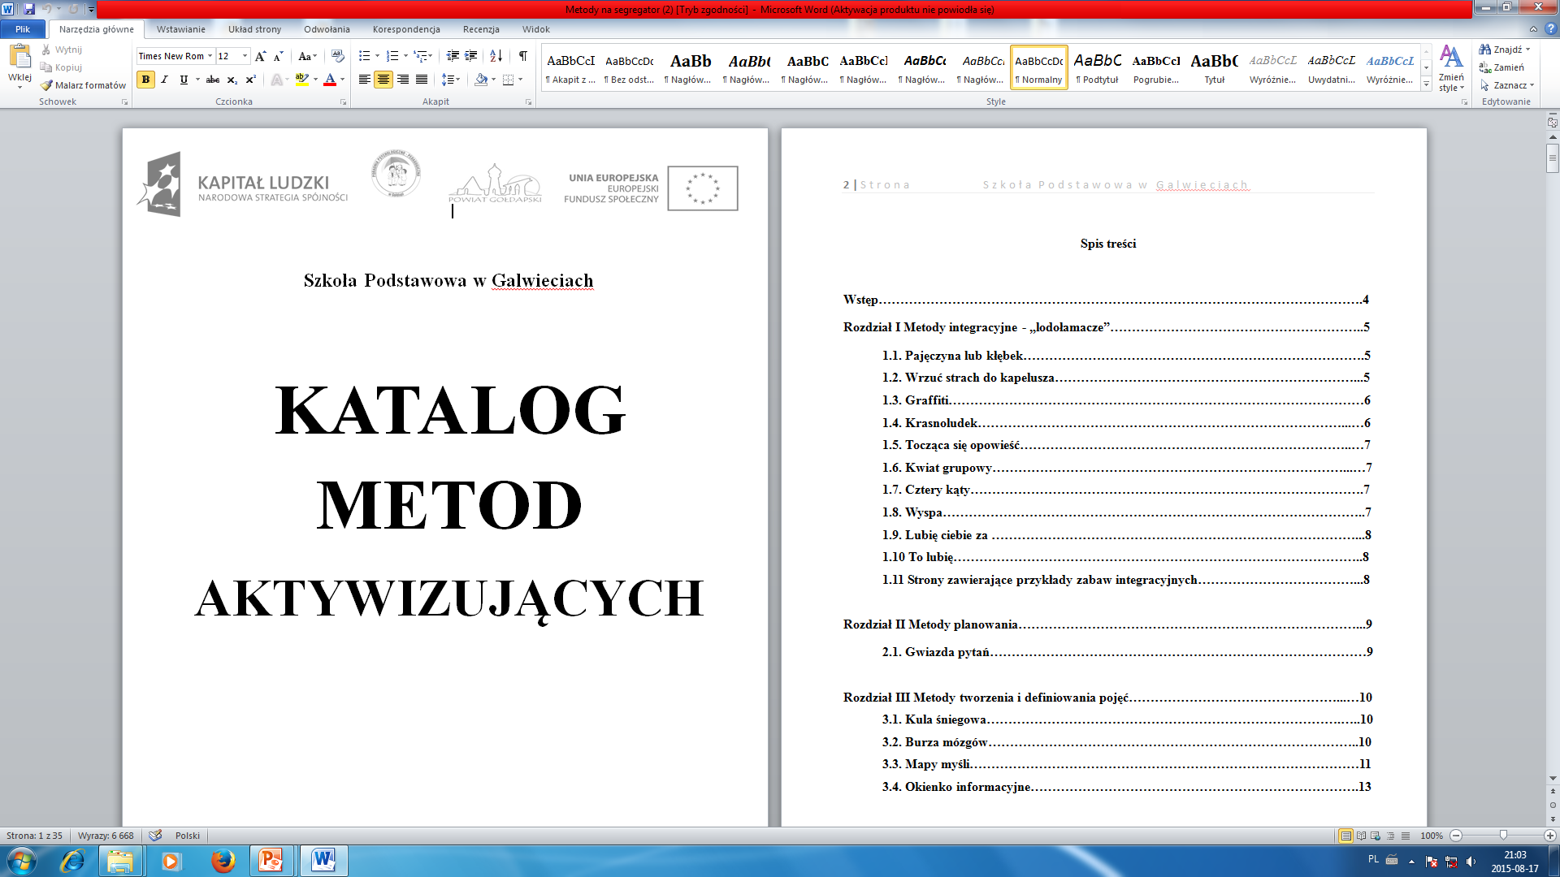

Slide 7
Metoda integracyjna Metoda tworzenia i definiowania pojęć Metoda diagnostyczna
Przegląd najczęściej wykorzystywanych metod przez nauczycieli
Przegląd najczęściej
Metoda
hierarchizacji
Metoda Metoda
dyskusyjna ewaluacyjna
Metoda twórczego rozwiązywania problemów
Metoda przyspieszonego uczenia się

Slide 8
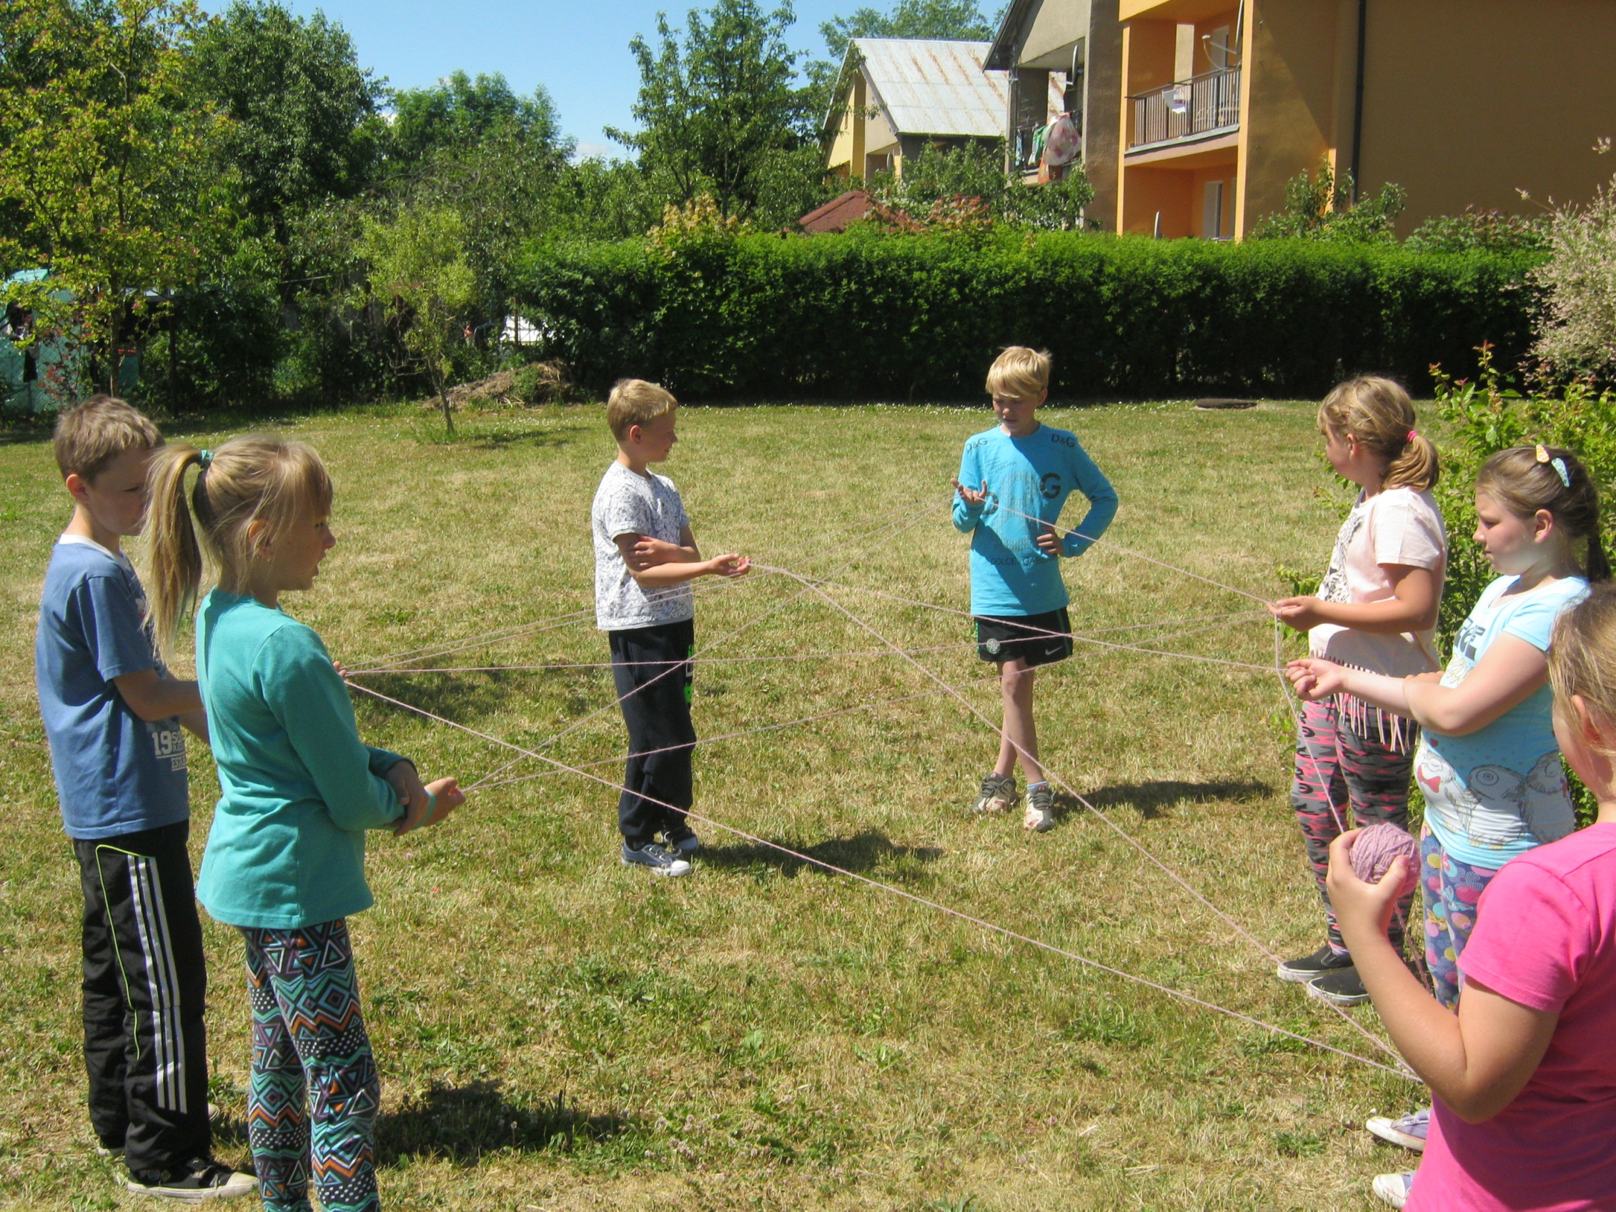
Metoda integracyjna PAJĘCZYNKA

Slide 9
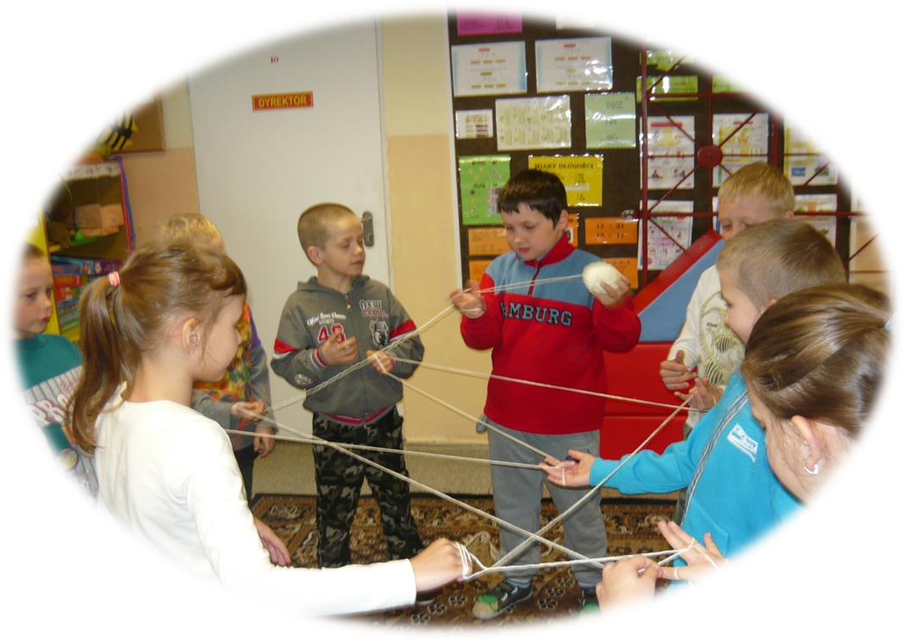
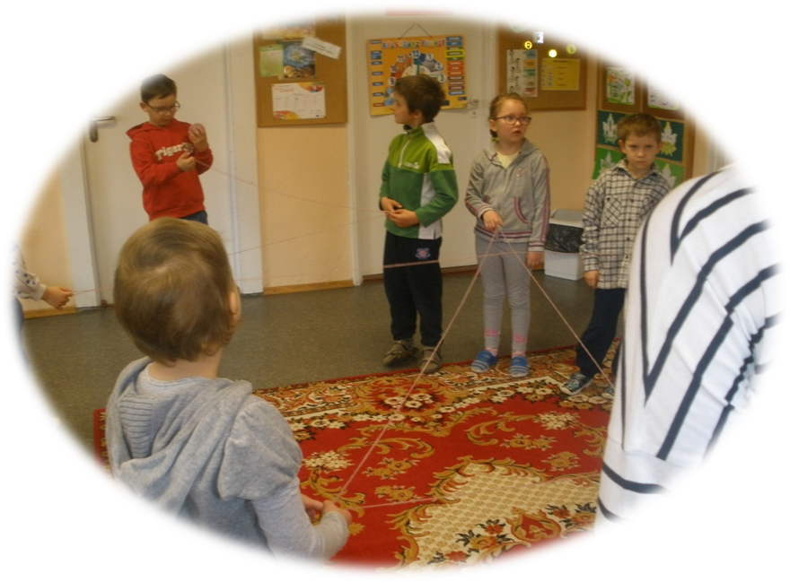
PAJĘCZYNKA

Slide 10
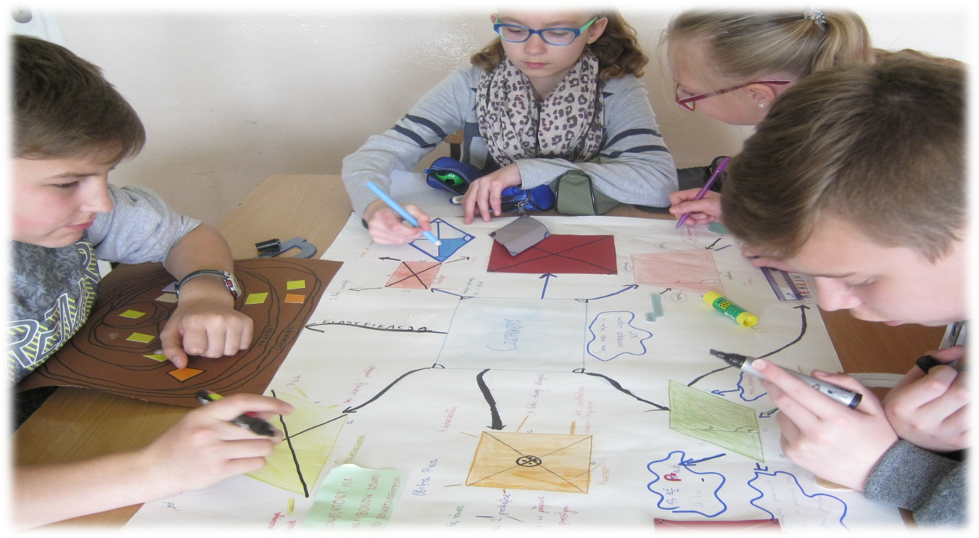
Metoda przyspieszonego uczenia się MAPA MYŚLI
Notes:
10

Slide 11
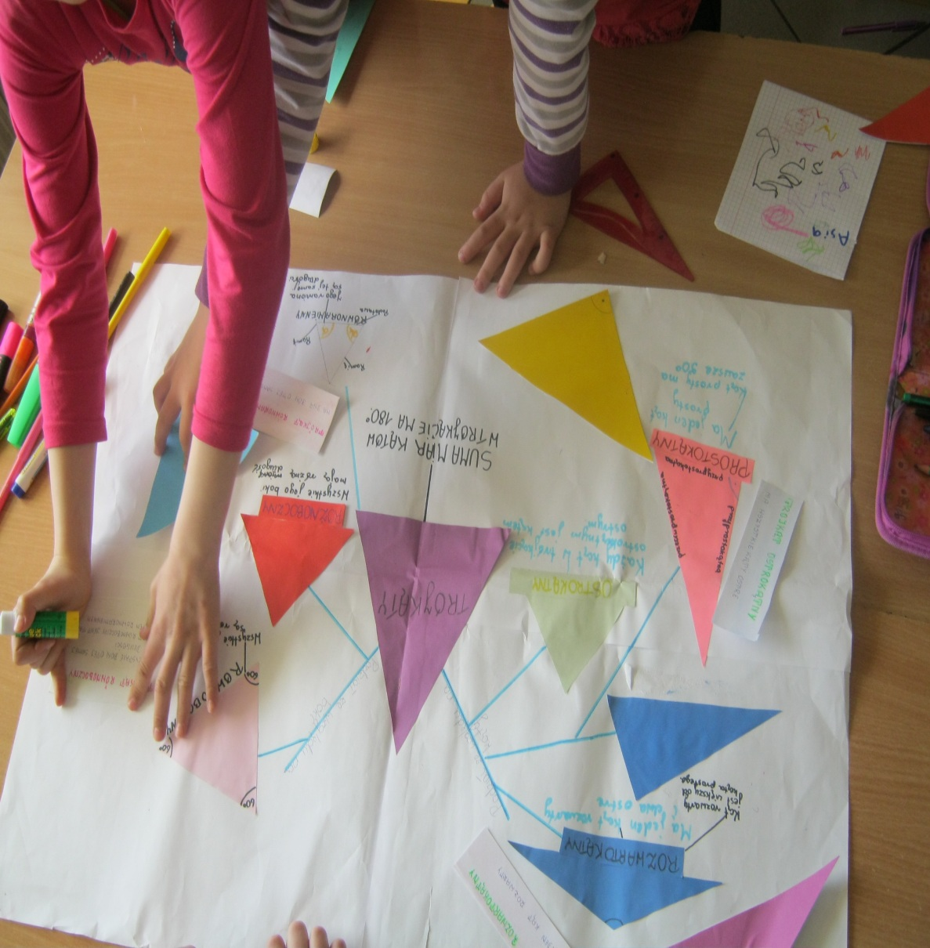
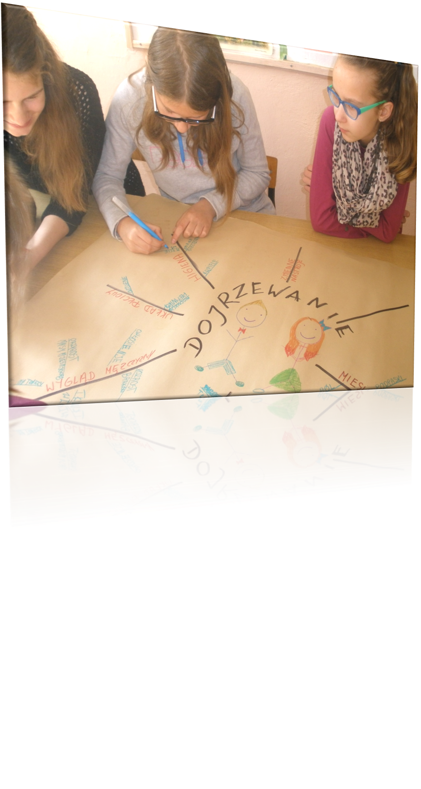
MAPA MYŚLI

Slide 12
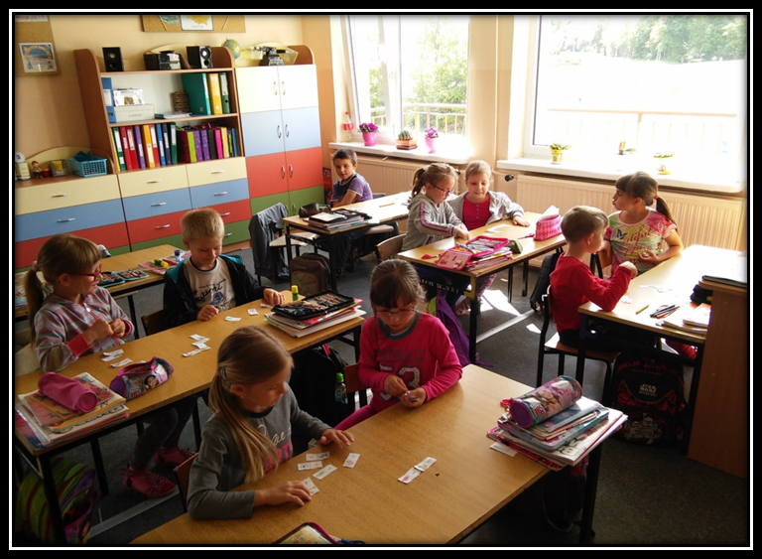
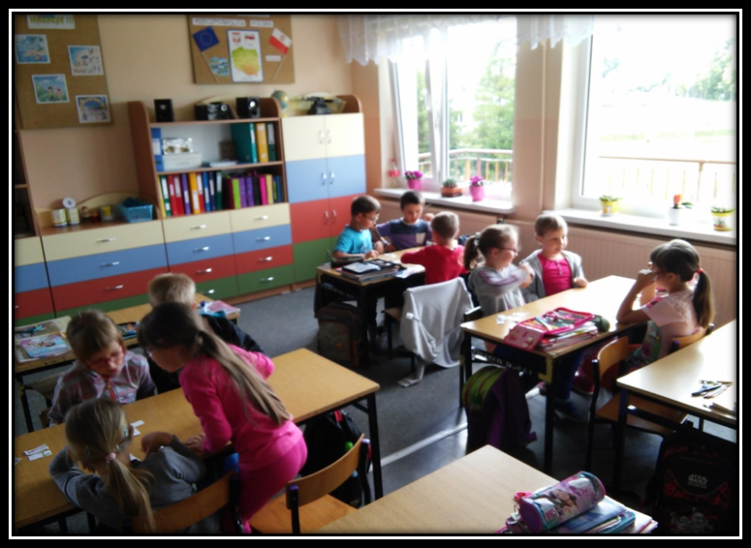
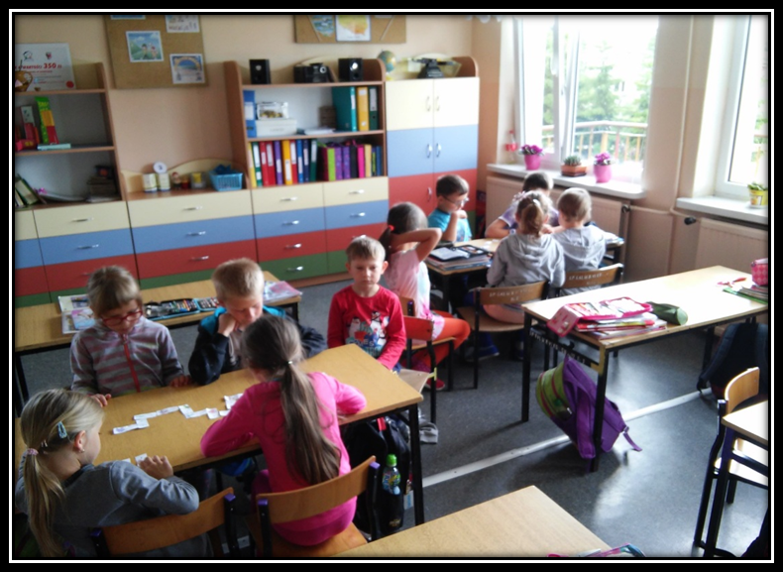
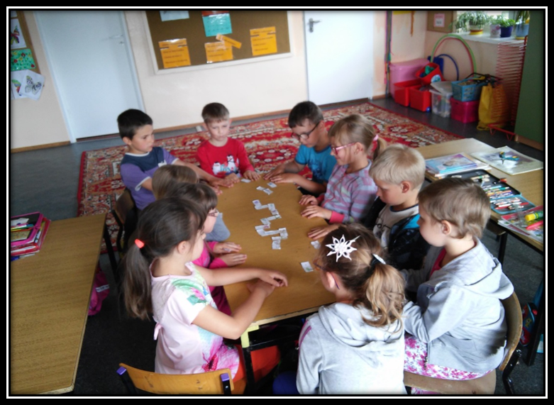
Metoda tworzenia i definiowania pojęć KULA ŚNIEGOWA

Slide 13
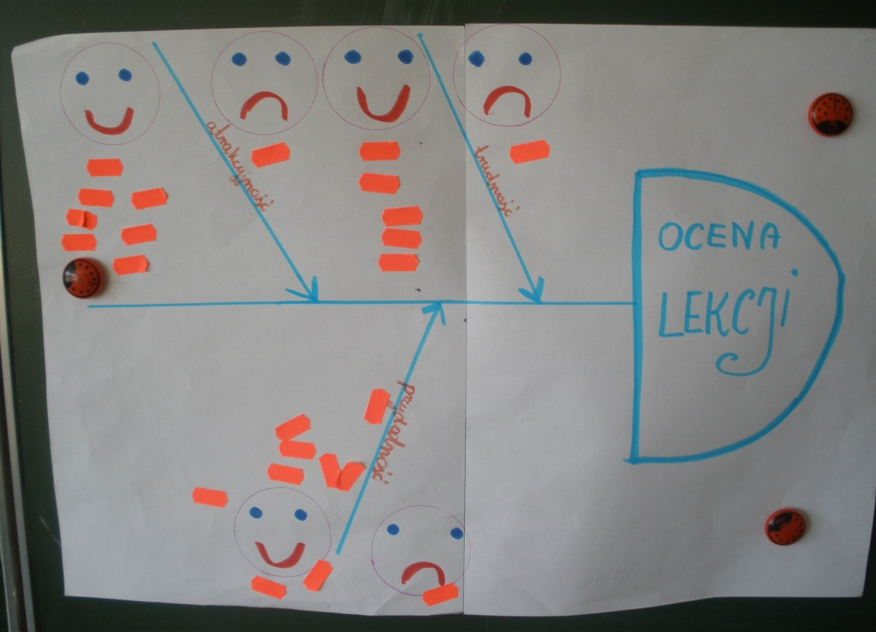
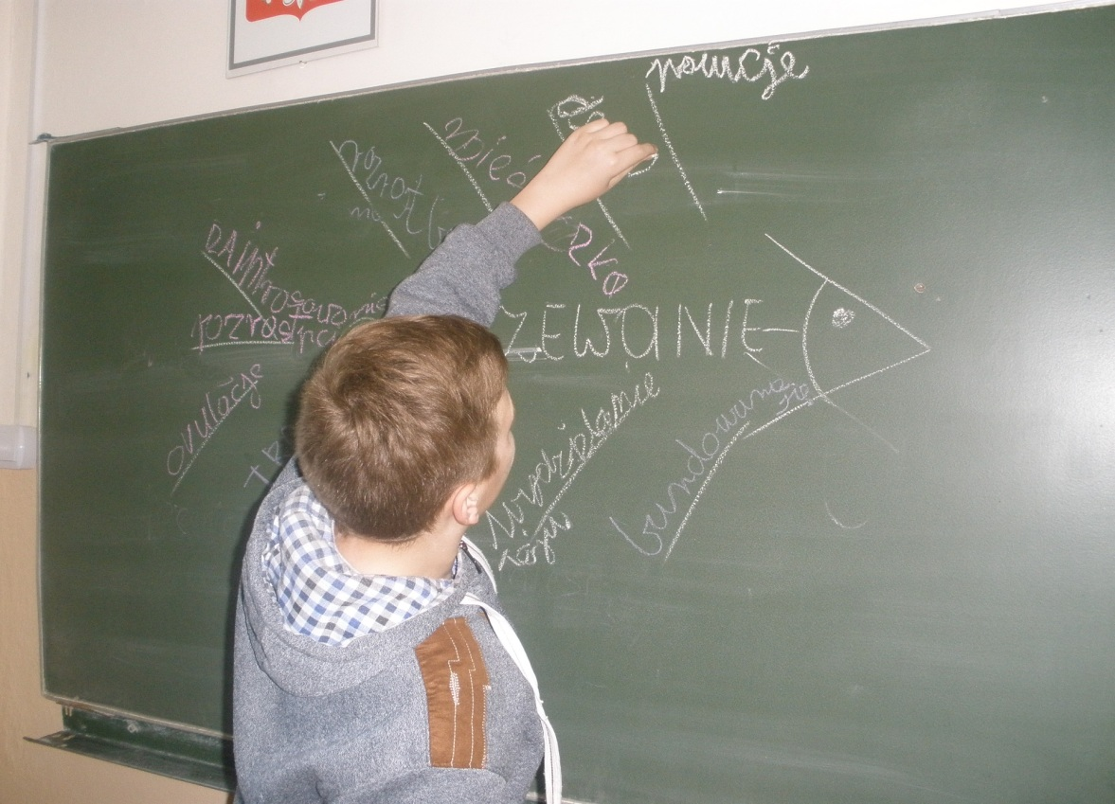
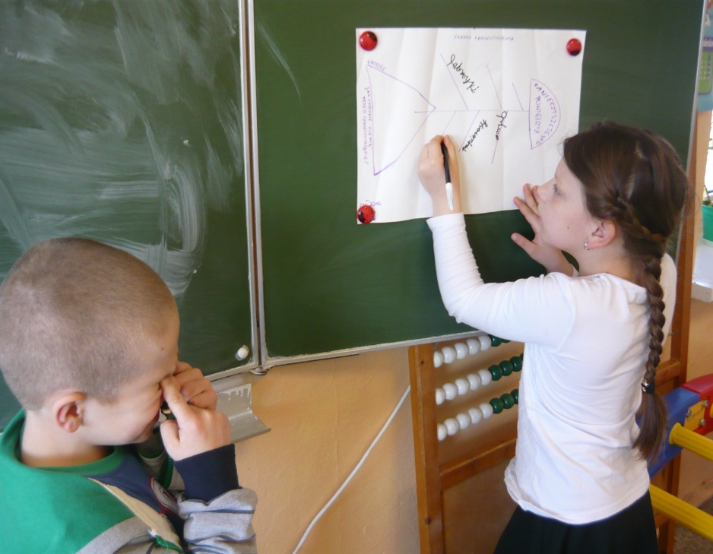
Metoda twórczego rozwiązywania problemów RYBI SZKIELET

Slide 14
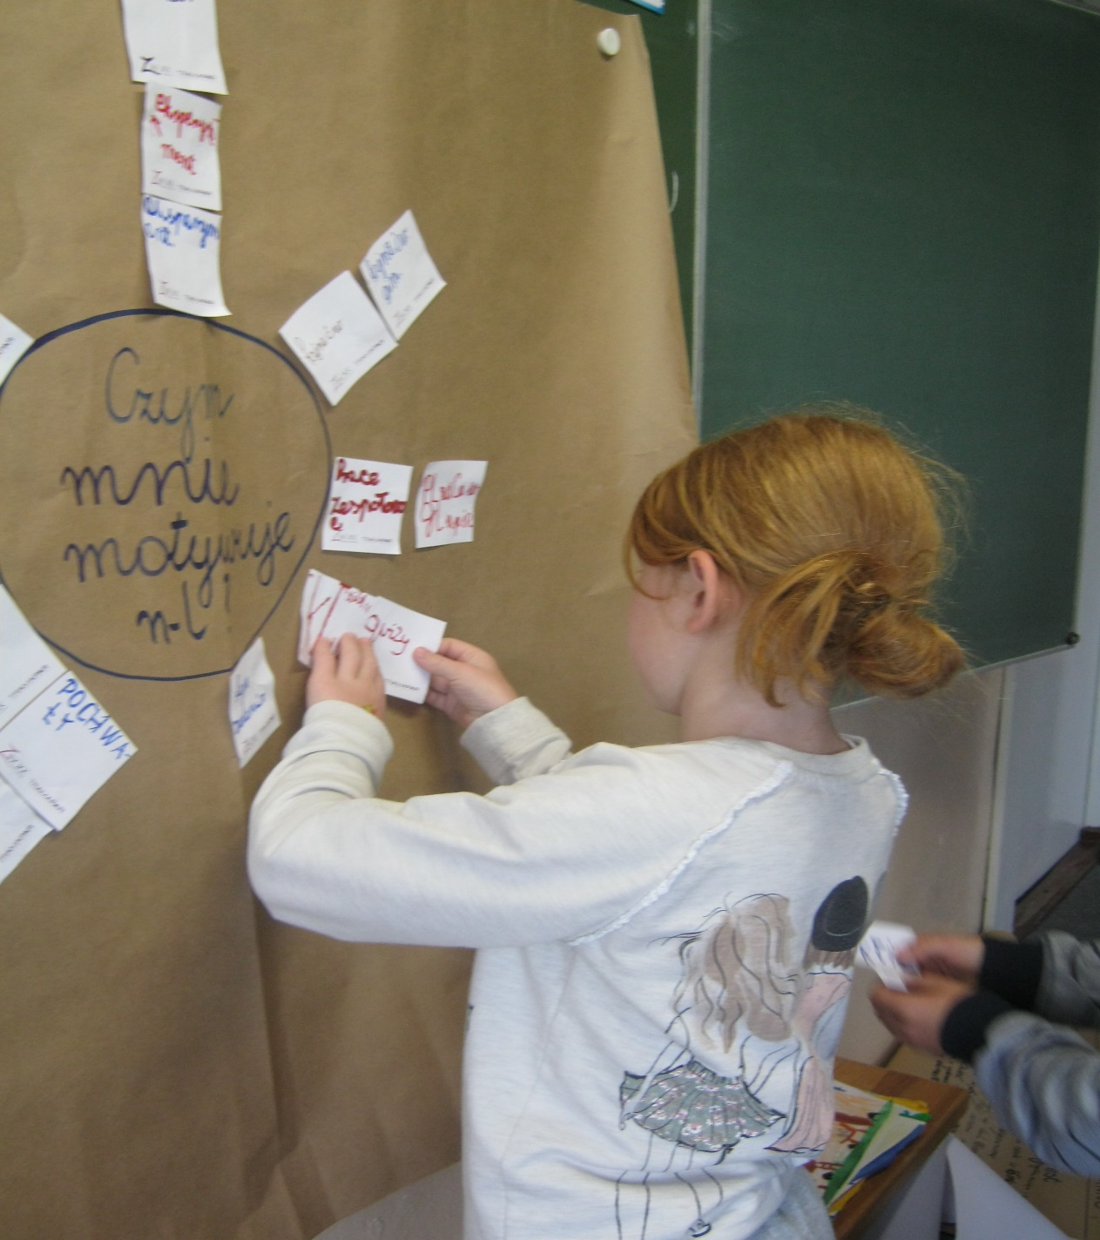
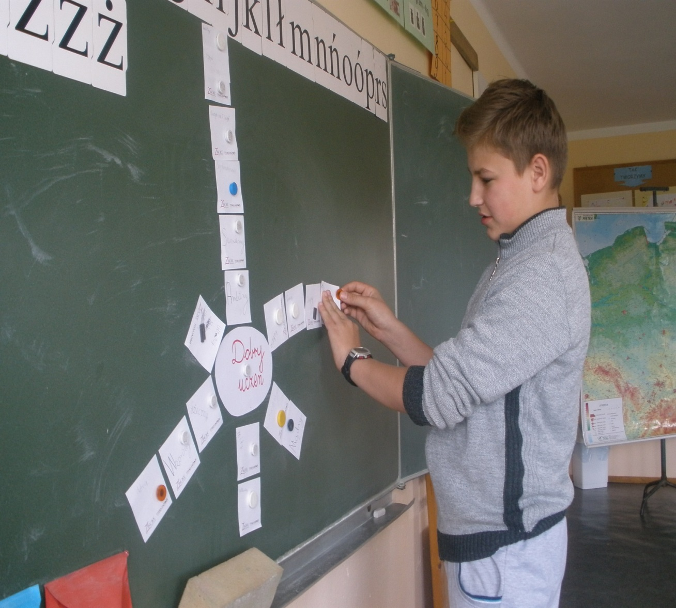
Metoda hierarchizacji PROMYCZKOWE USZEREGOWANIE

Slide 15
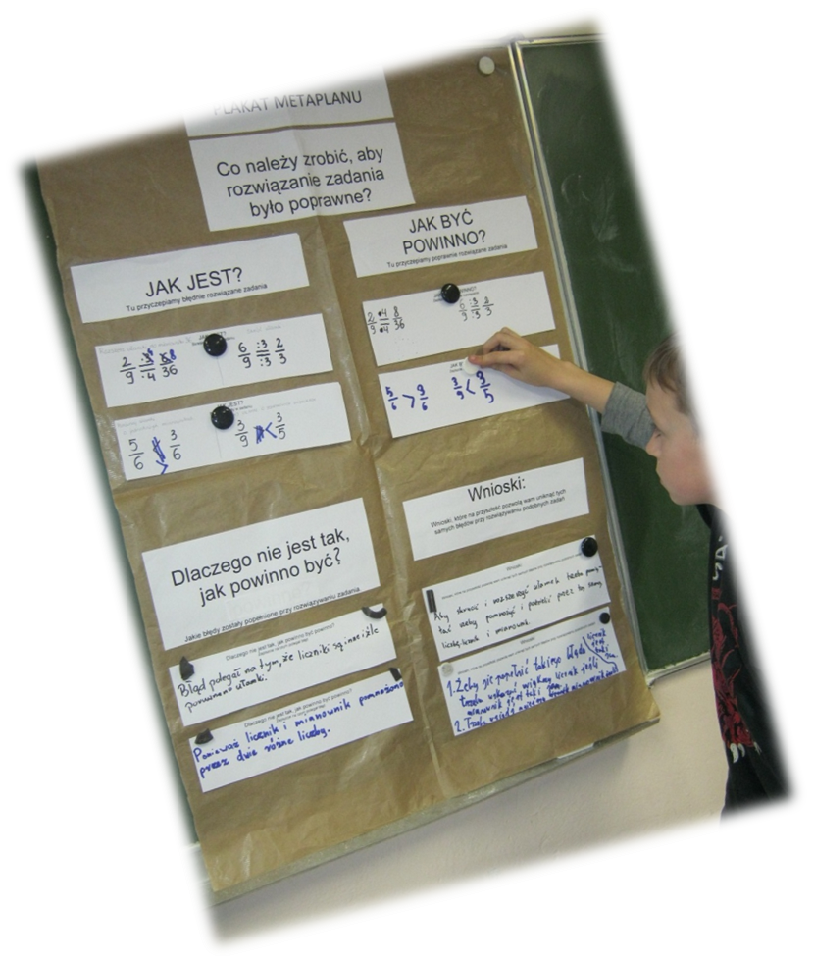
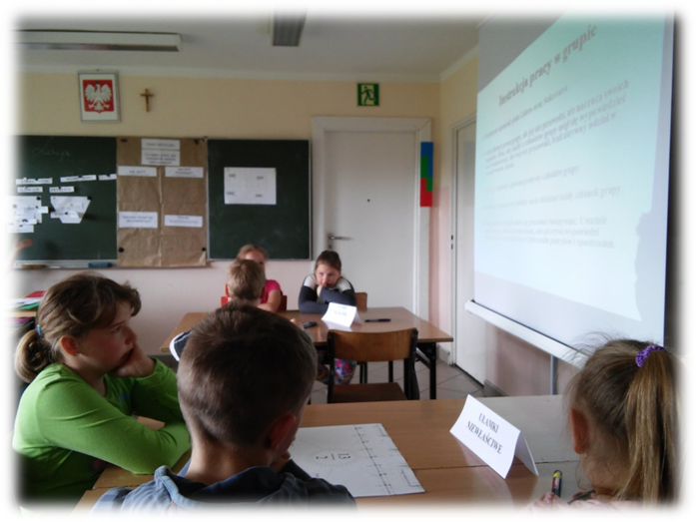
Metoda diagnostyczna METAPLAN

Slide 16
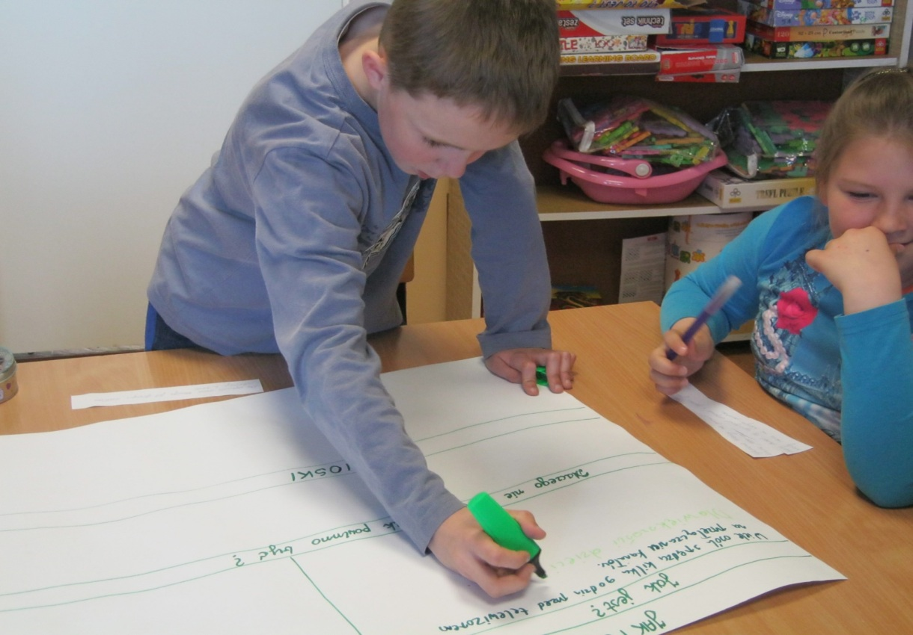
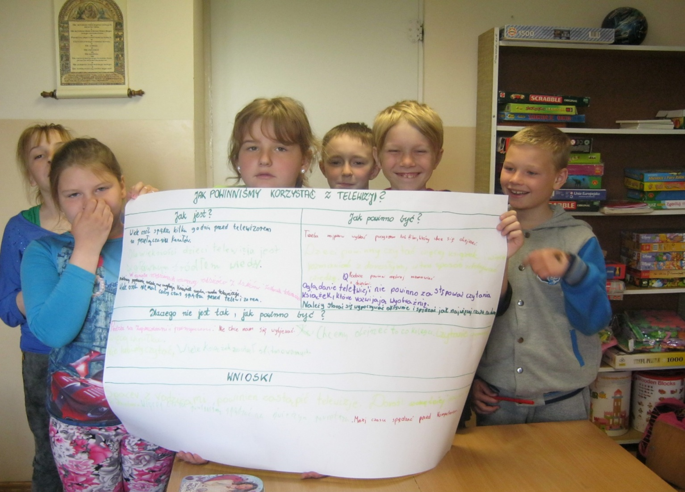
METAPLAN

Slide 17
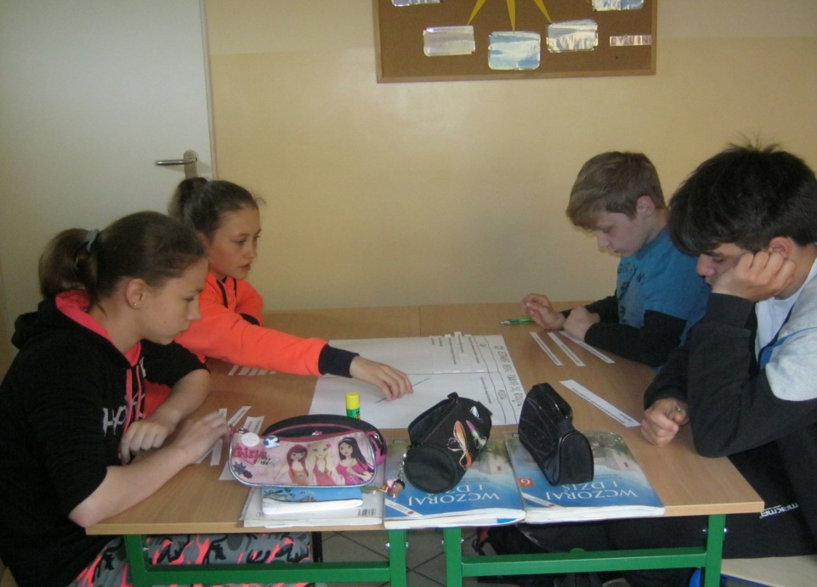
Metoda dyskusyjna DEBATA

Slide 18
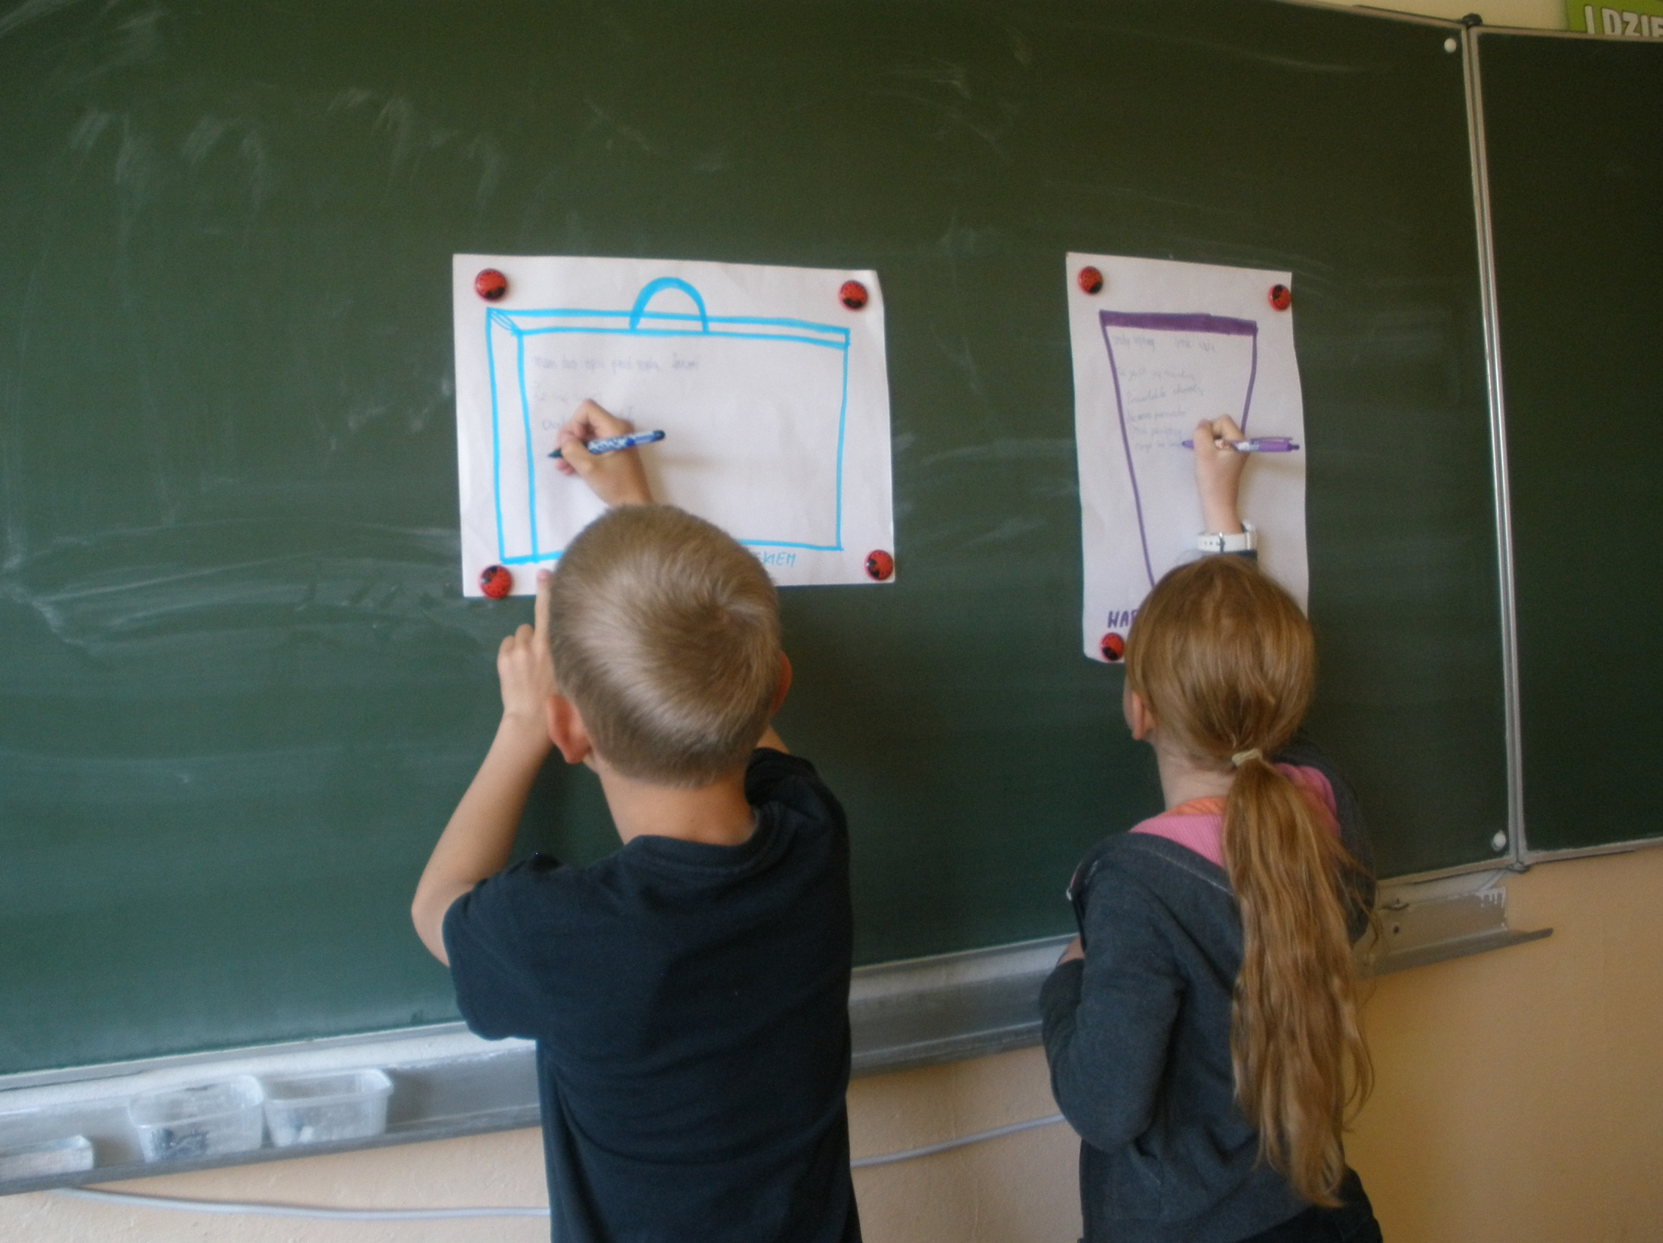
Metoda ewaluacyjna KOSZ I WALIZECZKA

Slide 19
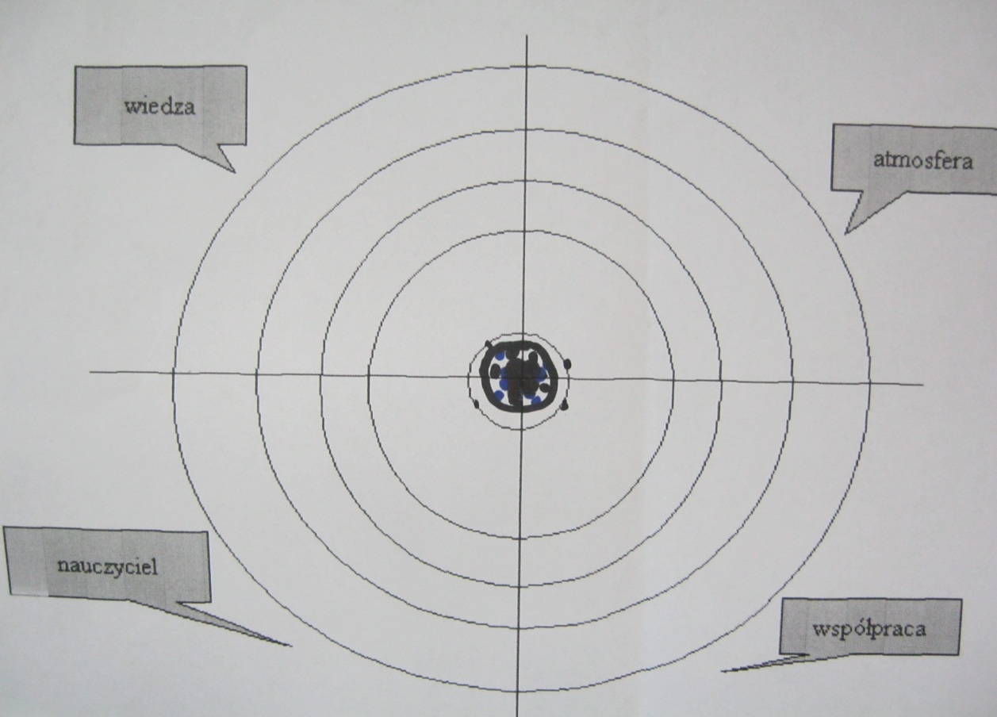
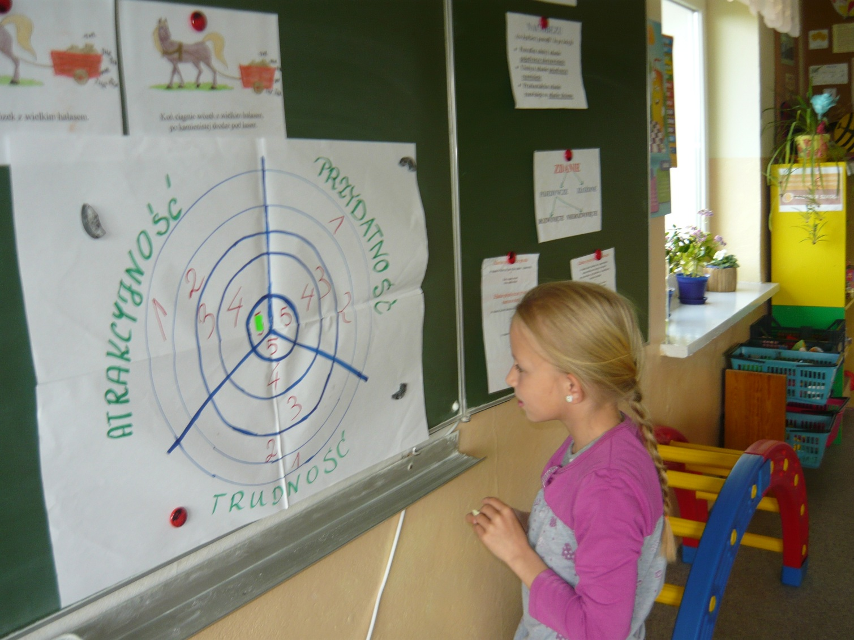
TARCZA STRZELECKA

Slide 20
Efekty
Uczniowie
zaczynają być bardziej samodzielni,
rozwijają własne strategie uczenia się,
wyzwalają w sobie motywację do nauki i ciekawość wiedzy,
zmieniają się z biernego odbiorcy w aktywnego uczestnika planowania, organizowania oraz oceniania własnej nauki,
ucząc się komunikacji pogłębiają zainteresowania wspólnymi sprawami,
podejmują działania z własnej inicjatywy na rzecz swojej klasy, szkoły.

Slide 21
Nauczyciel ma coraz rzadziej do czynienia z niesfornymi, znudzonymi i niechętnymi uczniami, a coraz bardziej obserwuje zaangażowanie, zainteresowanie i aktywność.

Slide 22
Dziękuję za uwagę

